Slide 1
Modulo DotNet (C#)

Slide 2
Ementa
Conteúdo do Curso

Slide 3
Conteúdo do curso
Visual Studio
C# Básico
Tipos de Dados
Herança e Polimorfismo
Coleções
Fluxo de Aplicações Web
Estruturas de transação
Asp.Net MVC
Autenticação e Segurança
Bundles
ADO
Entity Framework
Ajax
Estrutura e arquitetura básica de projetos
Trabalho de conclusão (início 24/05)

Slide 4
Até Agora
O que aprendemos?

Slide 5

Últimos Episódios

Slide 6

Últimos Episódios

Slide 7

Últimos Episódios

Slide 8

Episódio de Hoje

Slide 9

Próximos Episódios

Slide 10


Próximos Episódios
Notes:
* Um campo a mais no HTML mexe em todas as camadas...

Slide 11
Observações
Dicas, ameaças, etc...

Slide 12
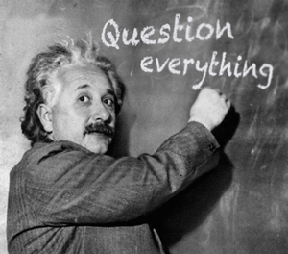
Perguntas durante a Aula
Evitar perguntas que não estejam dentro do contexto do conteúdo atual.

Slide 13

Foco
Foquem em aprender o conteúdo da aula.
A avaliação será realizada com base no conteúdo da aula.
Dêem o melhor de vocês... Em fazer o básico!
Sobrou tempo? Então vamos melhorar!!!

Slide 14

Interv...RECREIO
15 minutos pra falarmos o que quiserem!

Slide 15


Interv...RECREIO
15 minutos pra falarmos o que quiserem!
Mas sem tia do cachorro quente...

Slide 16
